Slide 1
Planinske poti okrog Gore Oljke
Uroš Čotar, PD Polzela
Mentor: Borut Peršolja

Slide 2
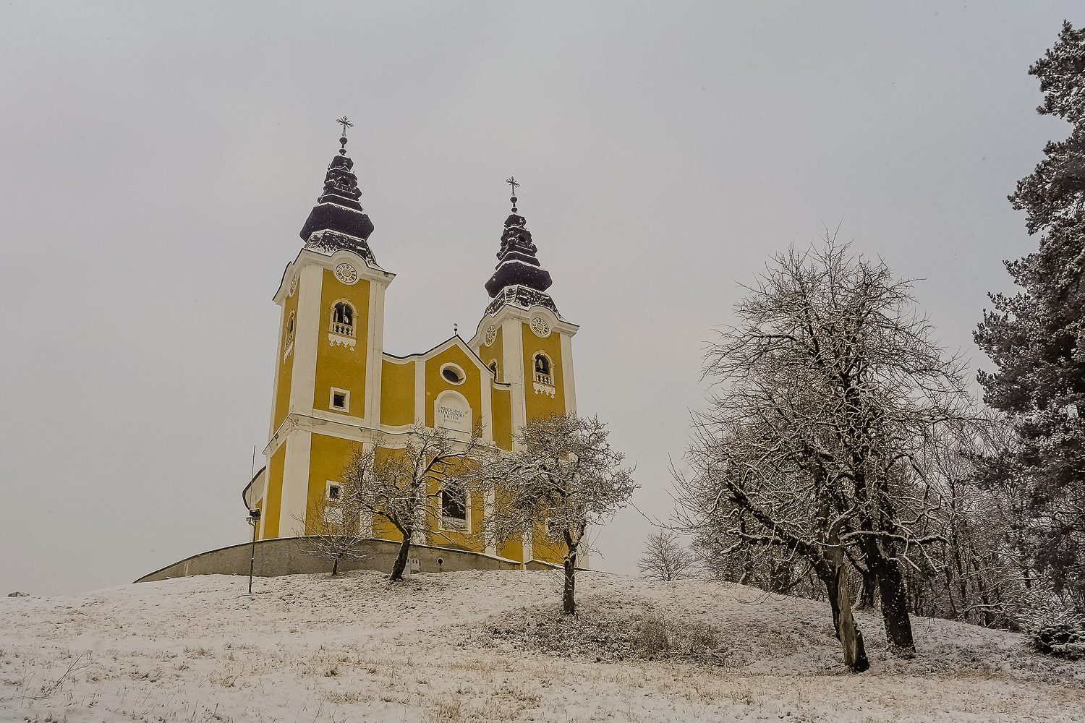
Namen
Raziskati planinske poti okrog Gore Oljke in ugotoviti njihov vpliv na okolje

Slide 3
Vsebina
Pešpoti
Kolesarke poti
Gozdne vlake
Žledolom
Smeti
Gradnja AC križa

Slide 4
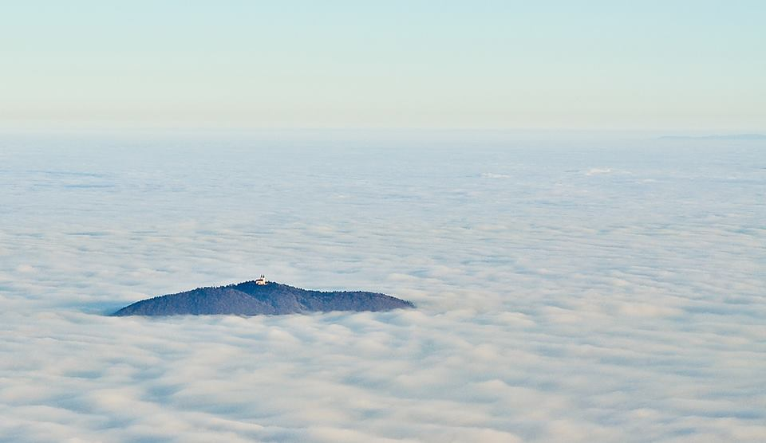
Gora Oljka

Slide 5
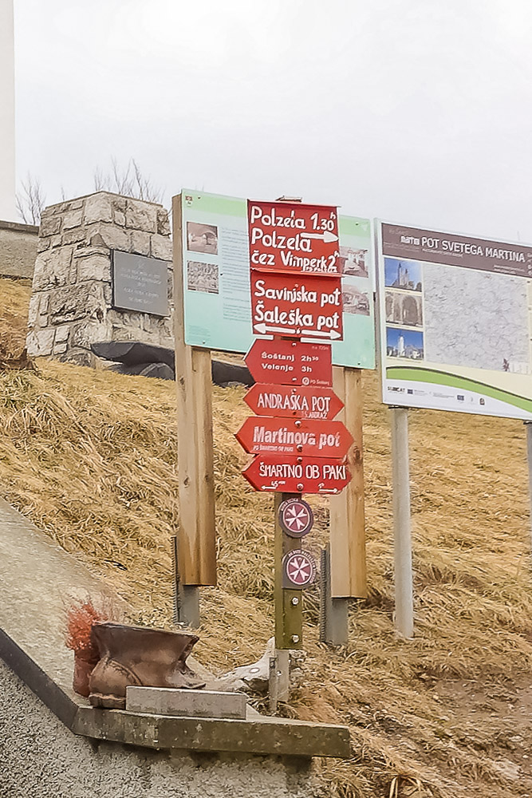
Pešpoti - markacije

Slide 6
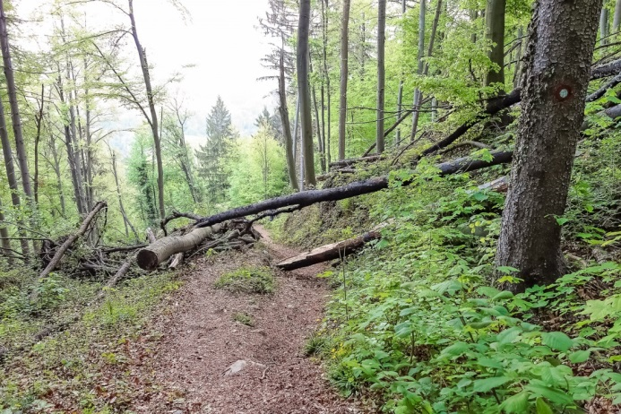
Pešpoti - podrto drevje

Slide 7
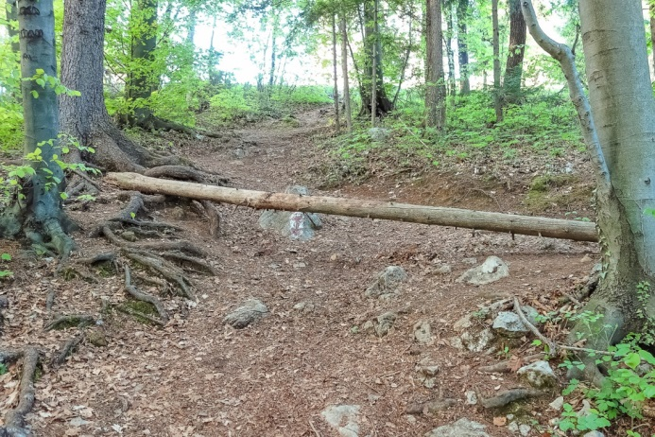
Pešpoti – stare markacije

Slide 8
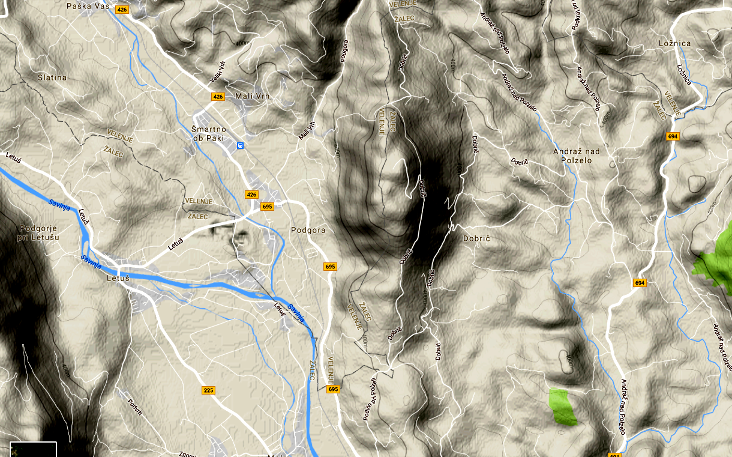
Kolesarske poti
Spust po planinskih poteh oz. po gozdu
3 ceste

Slide 9
Gozdne vlake

Slide 10
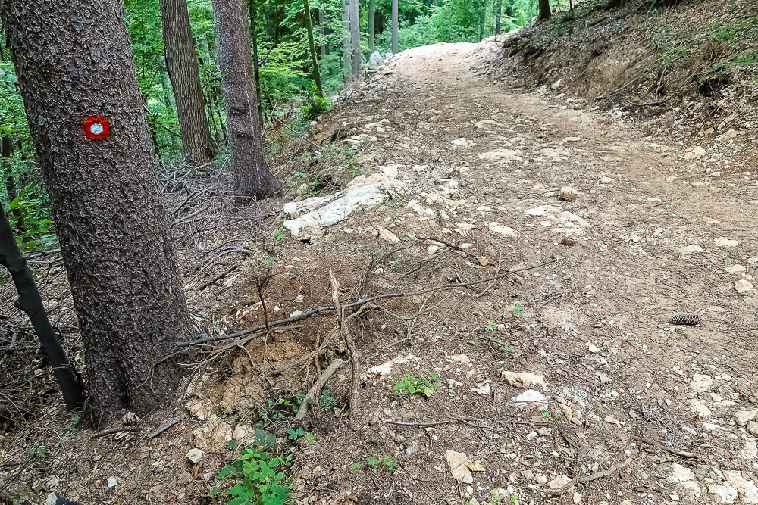
Gozdne vlake – dejansko stanje

Slide 11
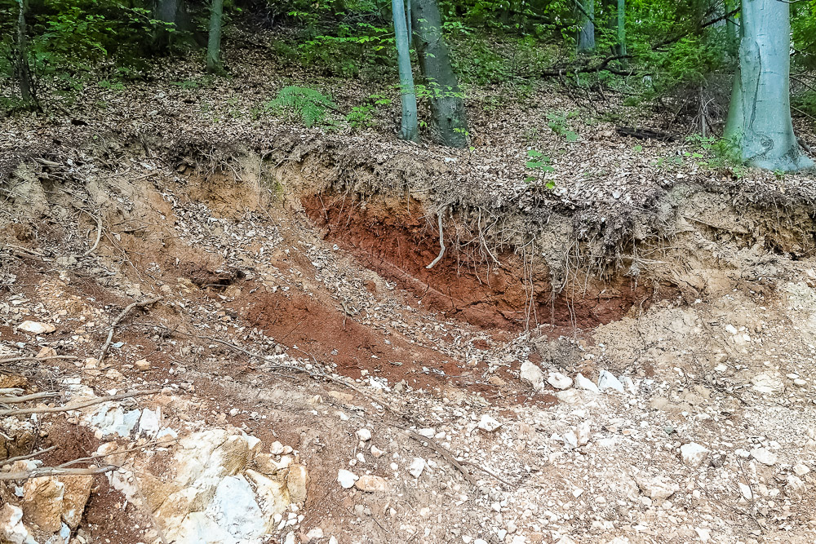
Gozdne vlake – erozija

Slide 12
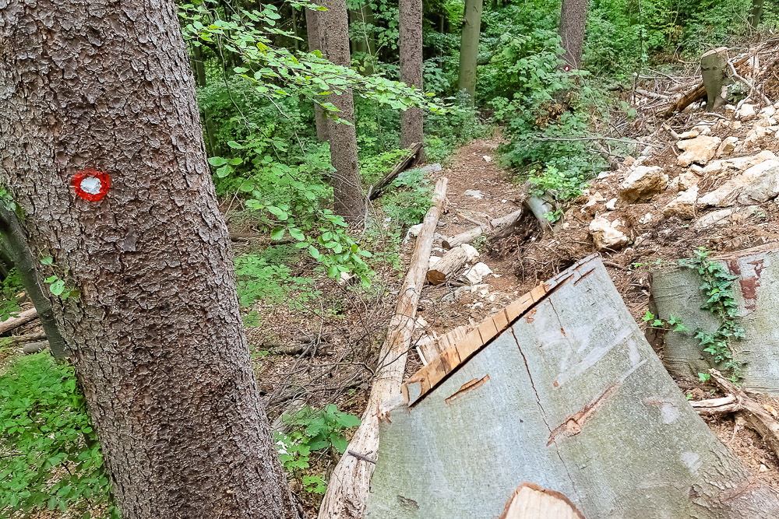
Gozdne vlake – zaprta planinska pot

Slide 13
Žledolom
Zaprte in neprehodne planinske poti
Več mesečna/letna sanacija

Slide 14
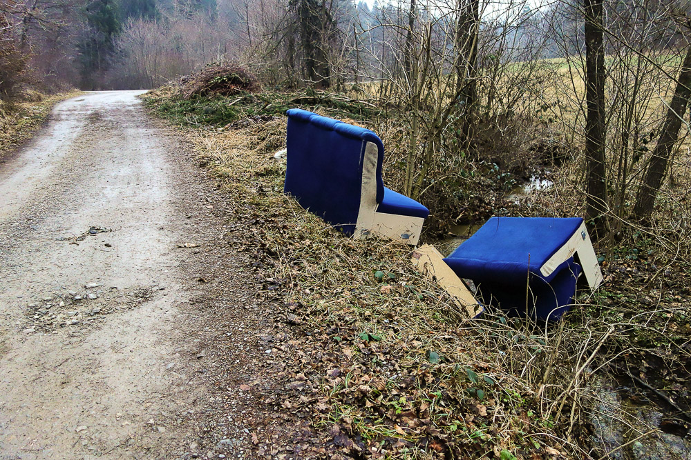
Smeti

Slide 15
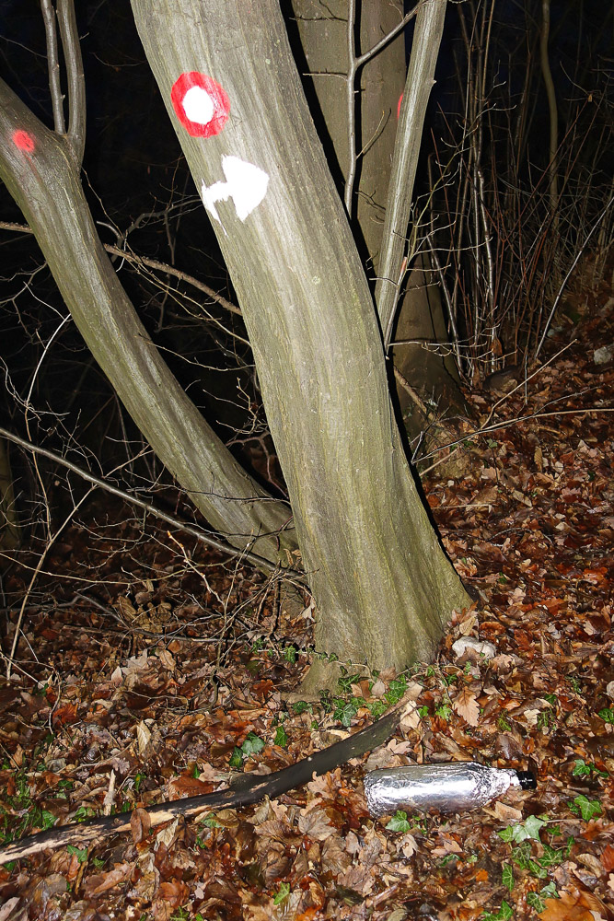
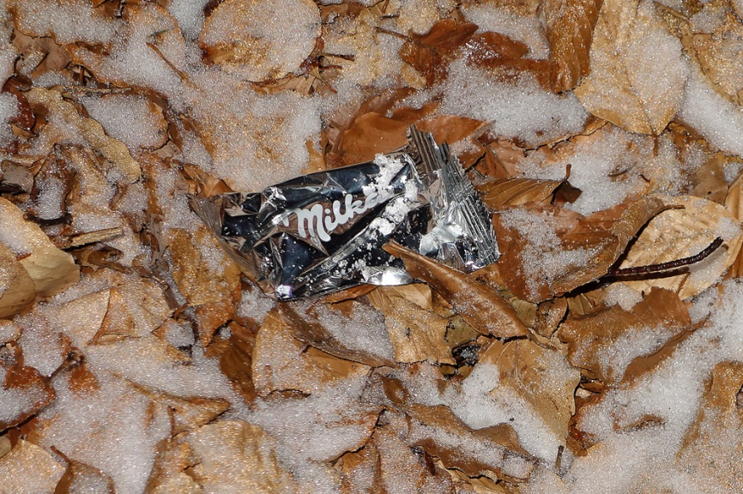
Smeti

Slide 16
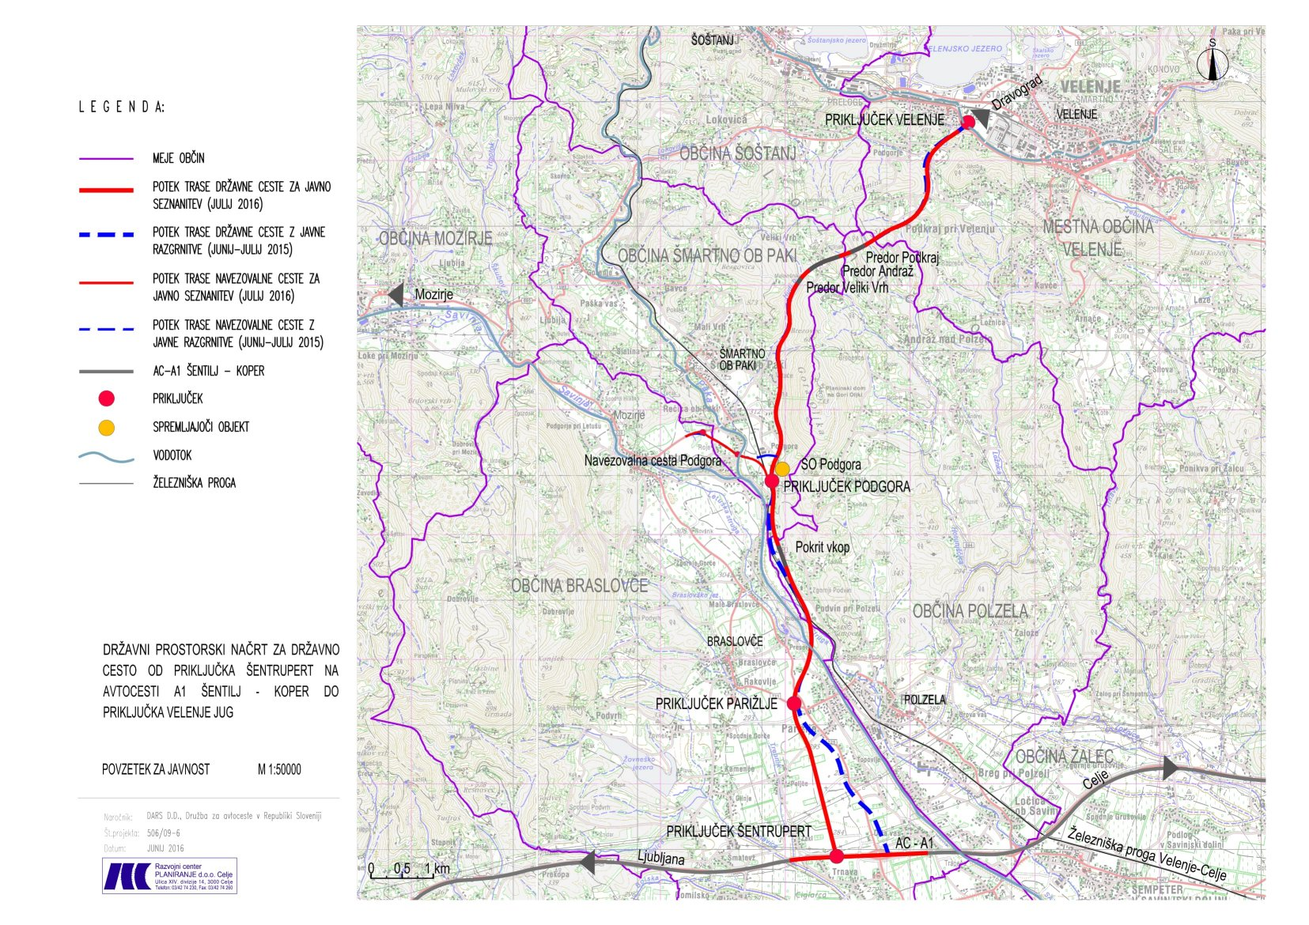
Gradnja AC križa

Slide 17
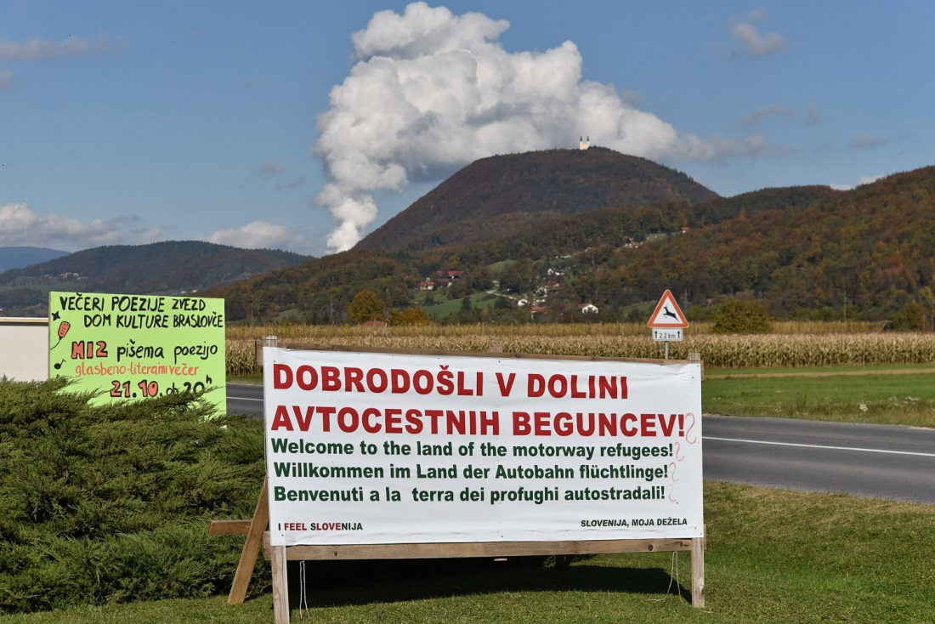
Gradnja AC križa

Slide 18
Zaključek
Pešpoti so primerno urejene
Skrb za kolesarske poti
Skrb za smeti
Sanacija posledic gradnje AC

Slide 19
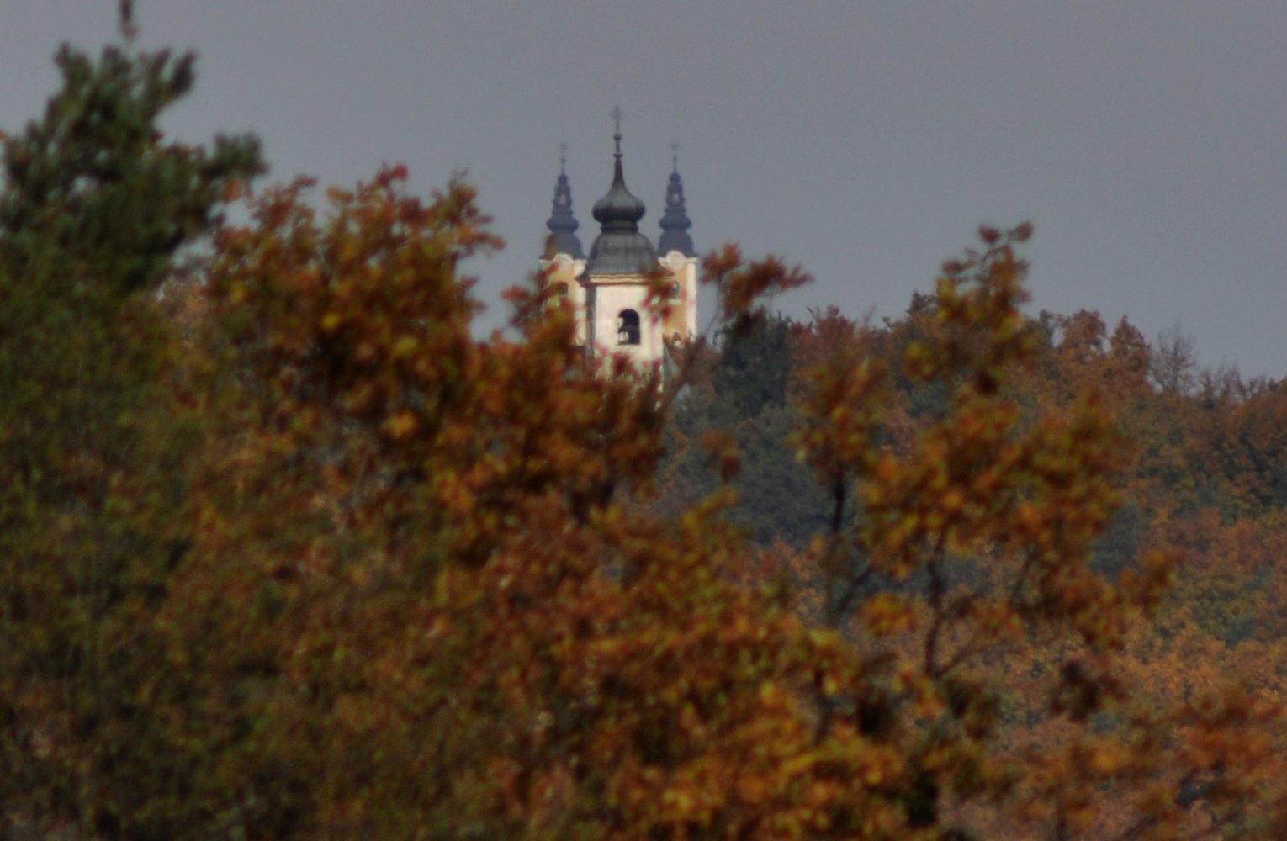
Kje je to?

Slide 20

Hvala lepa za pozornost!
Vprašanja?

